Slide 1
Úspechy našej školy
Základná škola, Angyalova ulica 401/26, Kremnica

Slide 2
Aké úspechy sme dosiahli:
Naša škola sa zapojila do niekoľkých celoslovenských enviromentálnych projektov, pod vedením pani učiteľky Mgr. Barbory Čižniarovej. Na realizácii týchto projektov sa podieľali žiaci všetkých ročníkov.

Slide 3
Školský rok 2008/2009
Do tohto projektu sme sa zapojili pri príležitosti XV. ročníka festivalu ENVIROFILMU.
V tejto súťaži sme zbierali hliníkové viečka z potravinárskych výrobkov. Nazbierali sme 19207 hlinikových viečok a vytvorili sme s nich hada dlhého 19m. V konkurencii 32 škôl sme získali 3 miesto!

Slide 4
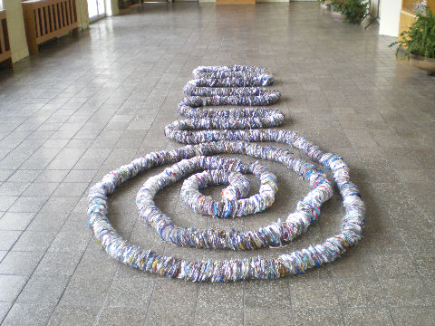

Slide 5
Školský rok 2009/2010
Tento rok sa naša škola zapojila do environmentálneho projektu PLASTOVÁ MAPA.
V tomto projekte sme zbierali plastové tégliky s potravinárskych výrobkov. Nazbierali sme ich až 55 000. S téglikov sme následne vytvorili mapu, ktorá bola 12 metrov dlhá a 6 metrov široká. Vďaka tomuto projektu naša škola po prvý krát prekonala slovenský rekord v počte nazbieraných potravinárskych téglikov.

Slide 6
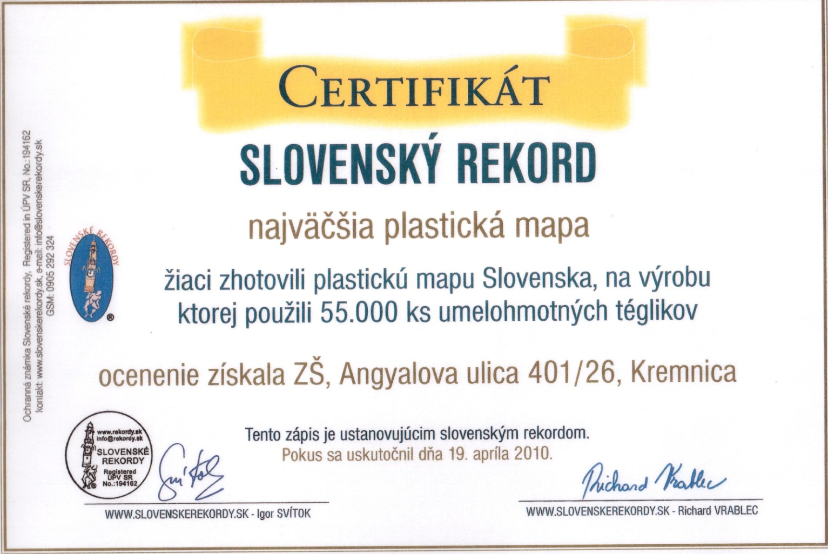
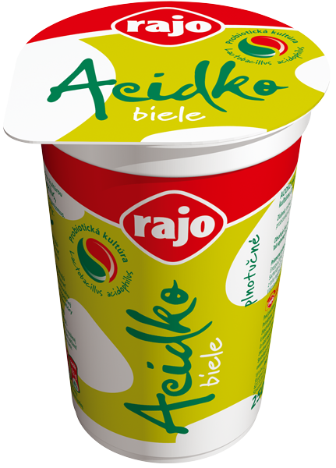
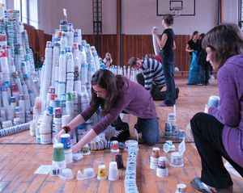
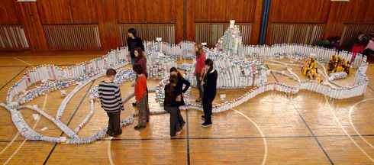
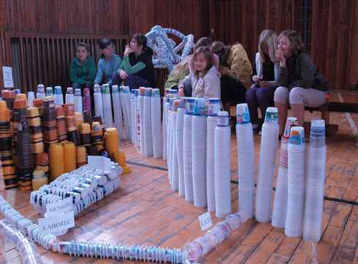

Slide 7
Ďalej...
V tomto roku sme sa taktiež zapojili do súťaže v zbere hliníkových viečok, pri príležitosti XVI. ročníka festivalu ENVIROFILM.
V tejto súťaži sme zbierali hliníkové viečka s potravinárskych výrobkov. Nazbierali sme ich až 14 354. S týchto viečok sme vytvorili reťaz dlhú 286 metrov za ktorú, sme získali 3. miesto.

Slide 8
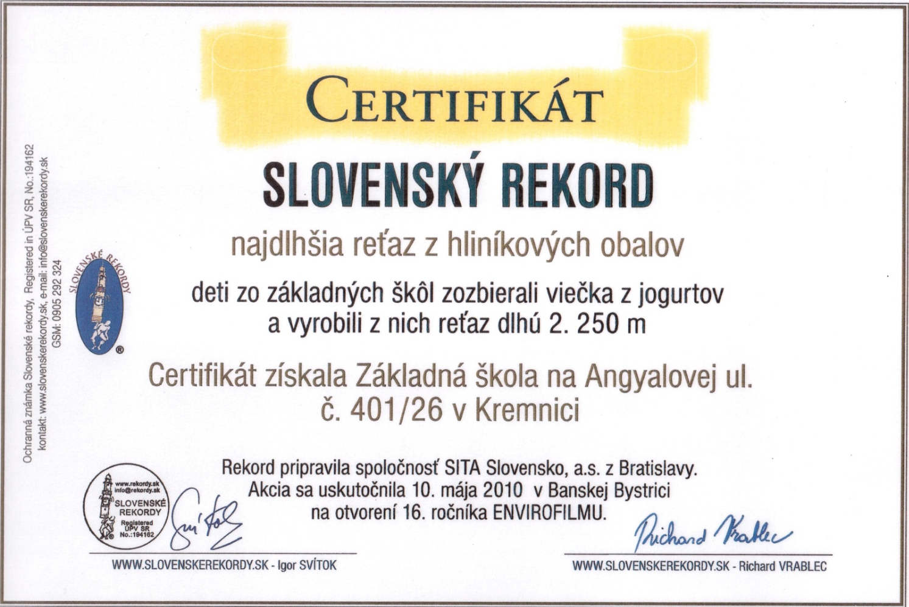
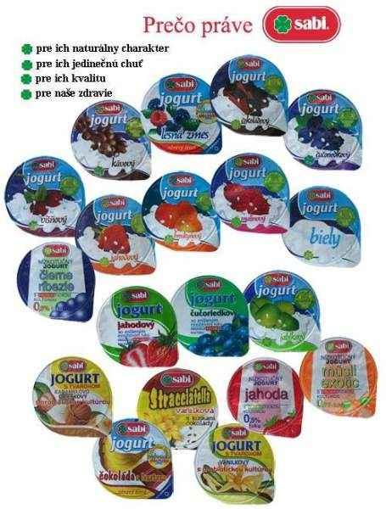
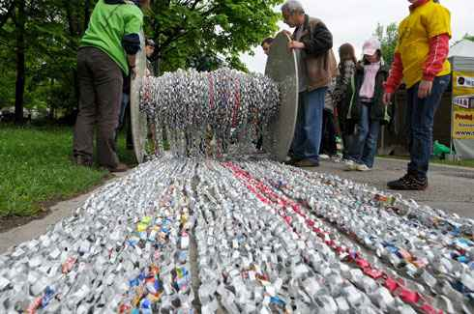

Slide 9
Školský rok 2010/2011
Samozrejme sme sa aj na druhý školský rok chceli zapojiť do ďalších zaujímavých environmentálnych projektov.
Tento rok sme chceli vytvoriť záves s plastových vrchnáčikov s pet fliaš. Pri príležitosti Envirofilmu sme vytvorili záves s nápisom KREMNICA. Nazbierali sme 90 000 takýchto vrchnáčikov. Na záves sme ich použili 60 000. Záves bol dlhý 18,1 metra a široký 1,30 metra. Týmto sme získali už druhý ustanovujúci Slovenský rekord.

Slide 10
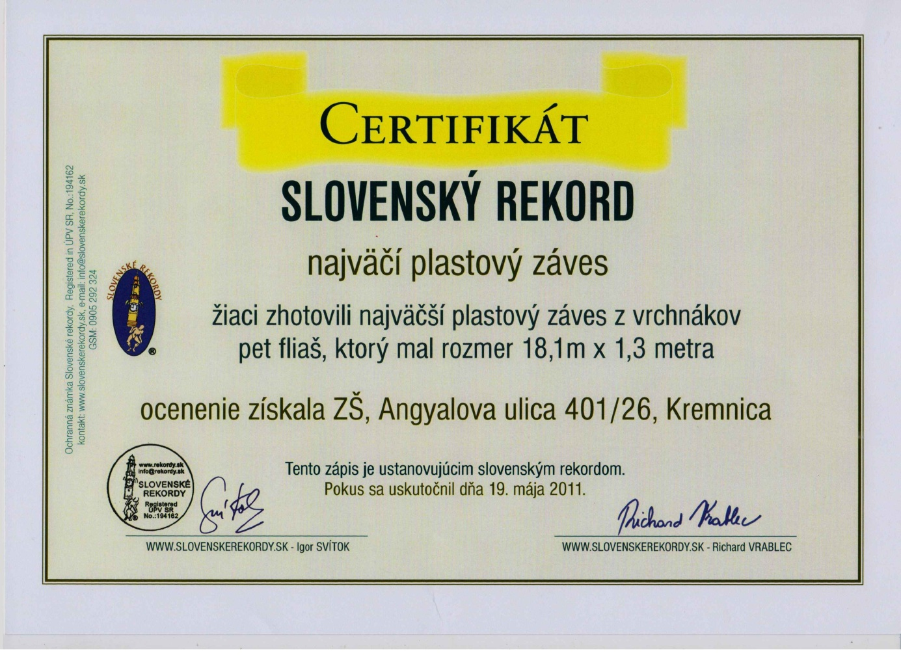
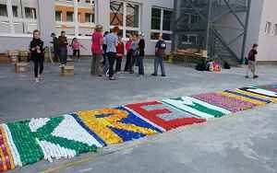
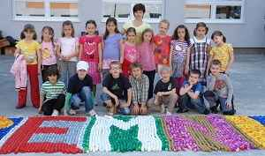

Slide 11
Túto prezentáciu vypracovali:
Denis Rusín
&
Vladimír Hric
Ďakujeme za pozornosť

